Slide 1

Выпускная квалификационная работа бакалавра по направлению 01.03.04 «Прикладная математика» «Решение обыкновенных дробно-дифференциальных уравнений на физико-информированных нейронных сетях»
Автор ВКР: Миянов Мурат Равилевич, гр. ПМ-453
Руководитель ВКР: Лукащук Станислав Юрьевич, д.ф.-м.н., доцент
Консультант ВКР: Ямилева Альфия Маратовна

Slide 2
Цель и задачи
Цель исследования – исследовать применение физико-информированных нейронных сетей к решению задачи Коши для обыкновенного дробно-дифференциального уравнения (ДДУ).
Задачи исследования:
построить модель физико-информированной нейронной сети для решения линейной и нелинейной задач Коши для обыкновенных ДДУ с фиксированными параметрами;
исследовать влияние архитектуры нейросети на точность получаемых решений;
изучить влияние порядка дробной производной на точность решения;
модифицировать нейронную сеть с учетом вариации параметров задач (начальное условие, параметры ДДУ).

Slide 3
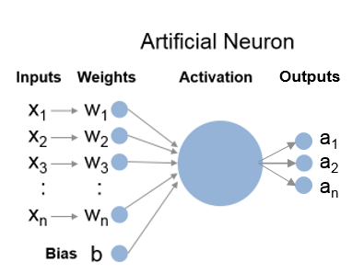
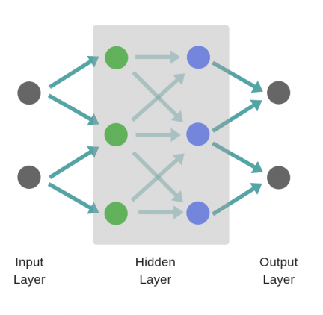
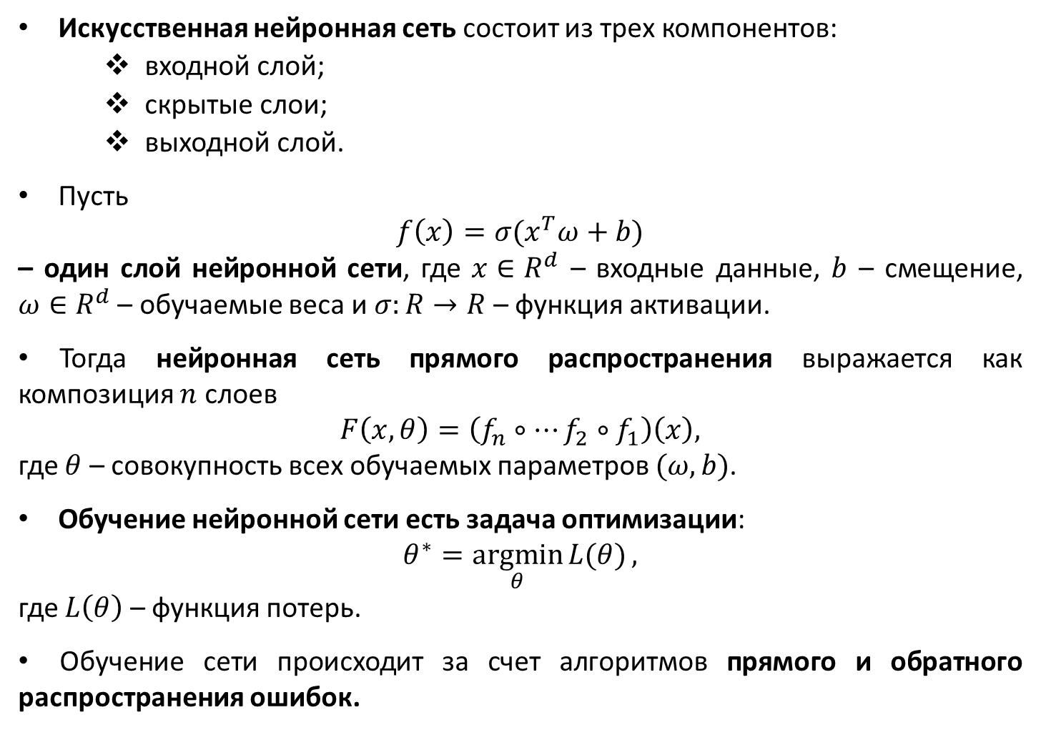
Полносвязная нейронная сеть прямого распространения
Искусственная нейронная сеть состоит из трех компонентов:
входной слой;
скрытые слои;
выходной слой.
Пусть
$$f\left(x\right)=σ(x^{T}ω+b)$$
– один слой нейронной сети, где $x∈R^{d}$ – входные данные, $b$ – смещение, $ω∈R^{d}$ – обучаемые веса и $σ:R→R$ – функция активации.
Тогда нейронная сеть прямого распространения выражается как композиция $n$ слоев
$$F\left(x,θ\right)=\left(f_{n}∘…f_{2}∘f_{1}\right)\left(x\right),$$
где $θ$ – совокупность всех обучаемых параметров $(ω, b)$.
Обучение нейронной сети есть задача оптимизации:
$$θ^{∗}=\underset{θ}{argmin}{L(θ)},$$
где $L\left(θ\right)$ – функция потерь.
Обучение сети происходит за счет алгоритмов прямого и обратного распространения ошибок.

Slide 4
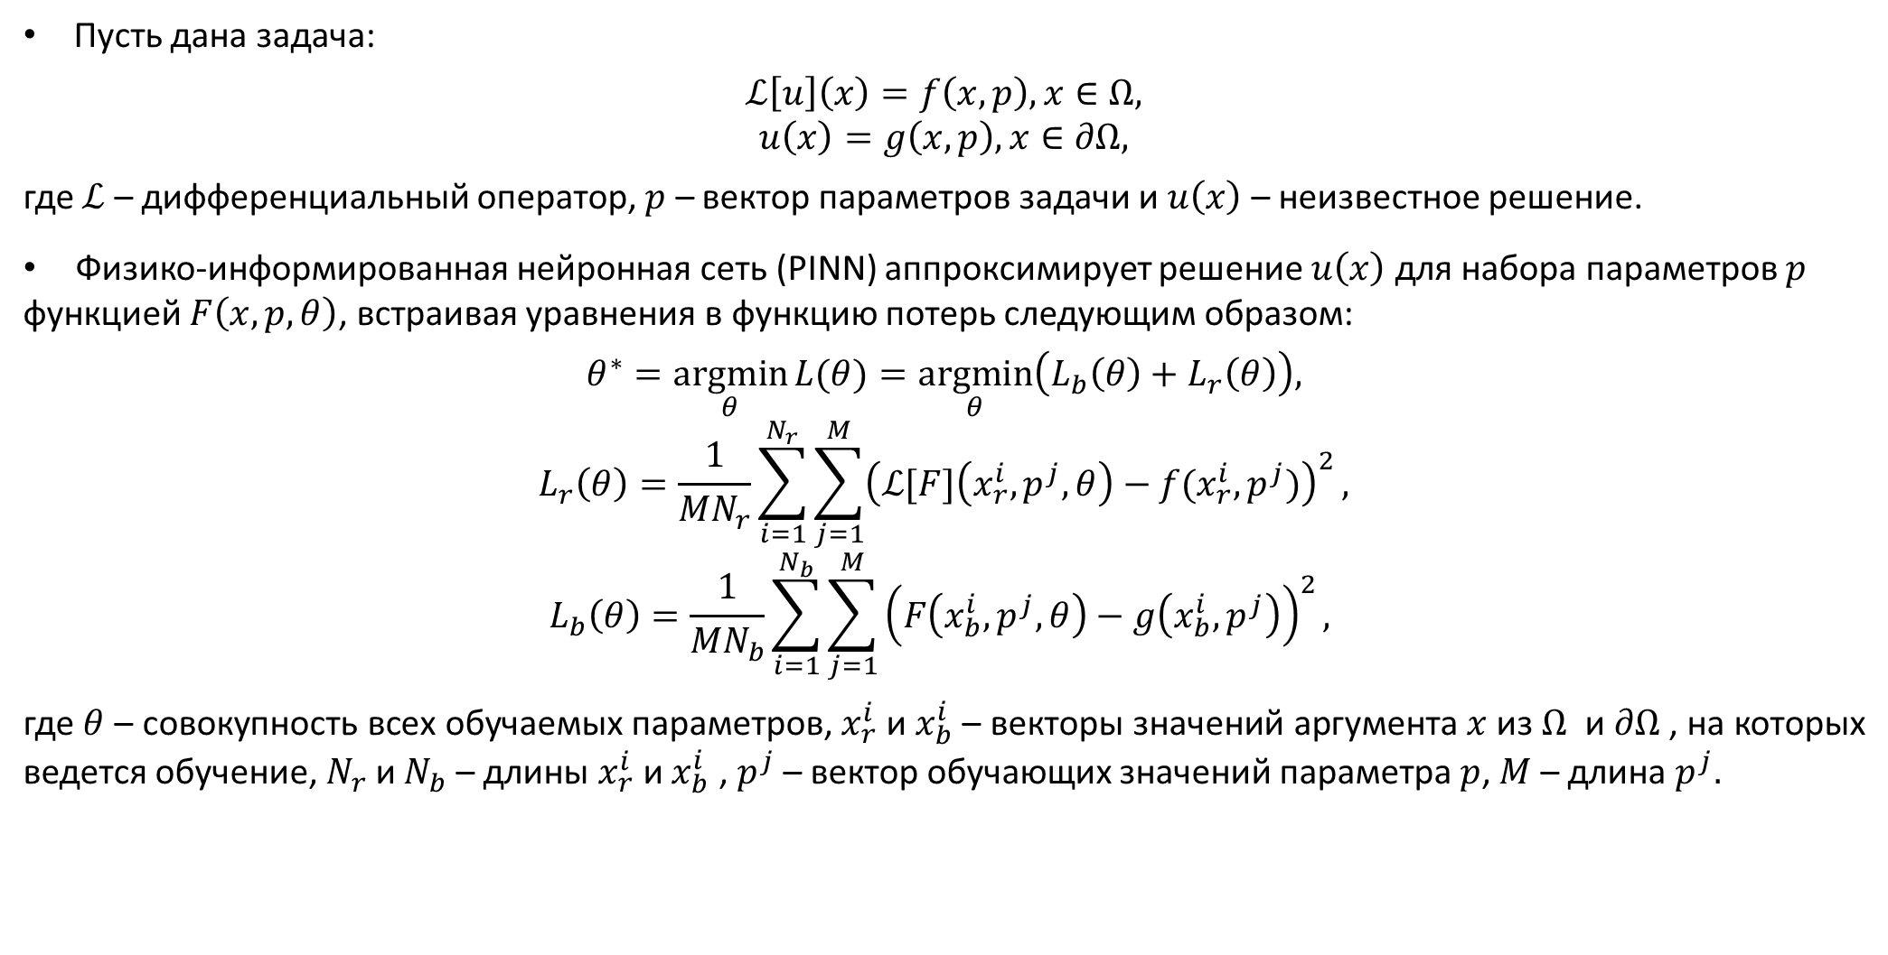
Физико-информированная нейронная сеть (PINN)
Пусть дана задача:
$$ℒ\left[u\right]\left(x\right)=f\left(x,p\right),x∈Ω, \\ u\left(x\right)=g\left(x,p\right), x∈∂Ω,$$
где $ℒ$ – дифференциальный оператор, $p$ – вектор параметров задачи и $u\left(x\right)$ – неизвестное решение.
Физико-информированная нейронная сеть (PINN) аппроксимирует решение $u\left(x\right)$ для набора параметров $p$ функцией $F\left(x,p,θ\right)$, встраивая уравнения в функцию потерь следующим образом:
$$θ^{∗}=\underset{θ}{argmin}{L(θ)}=\underset{θ}{argmin}\left(L_{b}\left(θ\right)+L_{r}\left(θ\right)\right),$$
$$L_{r}\left(θ\right)=\frac{1}{{MN}_{r}}\sum_{i=1}^{N_{r}}{\sum_{j=1}^{M}{{\left(ℒ[F]\left(x_{r}^{i},p^{j},θ\right)−f{(x}_{r}^{i},p^{j})\right)}^{2}}},$$
$$L_{b}\left(θ\right)=\frac{1}{{MN}_{b}}\sum_{i=1}^{N_{b}}{\sum_{j=1}^{M}{{\left(F\left(x_{b}^{i},p^{j},θ\right)−g\left(x_{b}^{i},p^{j}\right)\right)}^{2}}},$$
где $θ$ – совокупность всех обучаемых параметров, $x_{r}^{i}$и $x_{b}^{i}$– векторы значений аргумента $x$ из $Ω$ и $∂Ω$, на которых ведется обучение, $N_{r}$и $N_{b}$ – длины $x_{r}^{i}$и $x_{b}^{i}$ , $p^{j}$– вектор обучающих значений параметра $p$, $M$ – длина $p^{j}.$

Slide 5
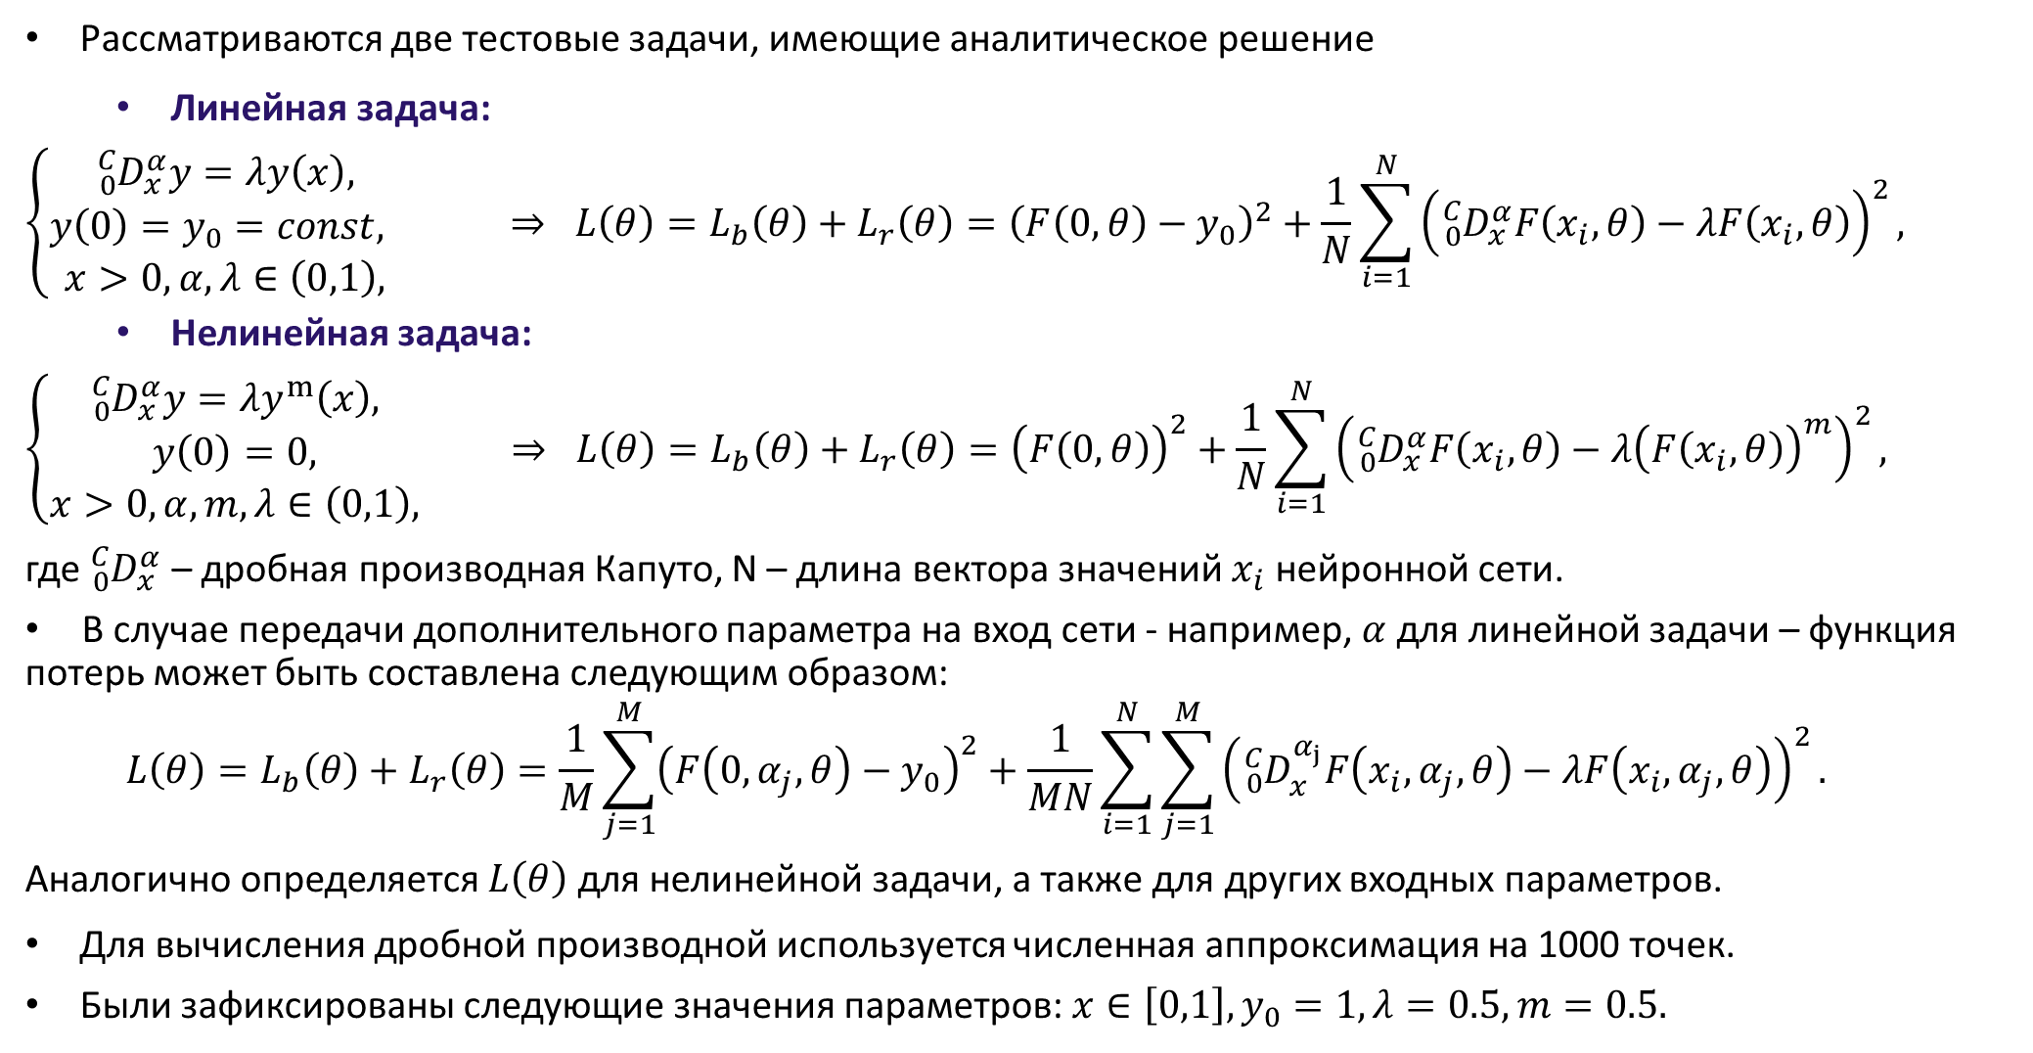
Постановка задачи
Рассматриваются две тестовые задачи, имеющие аналитическое решение
Линейная задача:
$$\left\{\begin{aligned}{}_{0}^{C}{D_{x}^{α}}y=λy\left(x\right), \\ y\left(0\right)=y_{0}=const, \\ x>0,α,λ∈\left(0,1\right),\end{aligned} ⇒ L\left(θ\right)=L_{b}\left(θ\right)+L_{r}\left(θ\right)={\left(F\left(0,θ\right)−y_{0}\right)}^{2}+\frac{1}{N}\sum_{i=1}^{N}{{\left({}_{0}^{C}{D_{x}^{α}}F\left(x_{i},θ\right)−λF\left(x_{i},θ\right)\right)}^{2}},\right.$$
Нелинейная задача:
$$\left\{\begin{aligned}{}_{0}^{C}{D_{x}^{α}}y=λy^{m}\left(x\right), \\ y\left(0\right)=0, \\ x>0, α,m,λ∈\left(0,1\right),\end{aligned} ⇒ L\left(θ\right)=L_{b}\left(θ\right)+L_{r}\left(θ\right)={\left(F\left(0,θ\right)\right)}^{2}+\frac{1}{N}\sum_{i=1}^{N}{{\left({}_{0}^{C}{D_{x}^{α}}F\left(x_{i},θ\right)−λ{\left(F\left(x_{i},θ\right)\right)}^{m}\right)}^{2}},\right.$$
где ${}_{0}^{C}{D_{x}^{α}}$ – дробная производная Капуто, N – длина вектора значений $x_{i}$ нейронной сети.
В случае передачи дополнительного параметра на вход сети - например, $α$ для линейной задачи – функция потерь может быть составлена следующим образом:
$$L\left(θ\right)=L_{b}\left(θ\right)+L_{r}\left(θ\right)=\frac{1}{M}\sum_{j=1}^{M}{{\left(F\left(0,α_{j},θ\right)−y_{0}\right)}^{2}}+\frac{1}{MN}\sum_{i=1}^{N}{\sum_{j=1}^{M}{{\left({}_{0}^{C}{D_{x}^{α_{j}}}F\left(x_{i},α_{j},θ\right)−λF\left(x_{i},α_{j},θ\right)\right)}^{2}}}.$$
Аналогично определяется $L\left(θ\right)$ для нелинейной задачи, а также для других входных параметров.
Для вычисления дробной производной используется численная аппроксимация на 1000 точек.
Были зафиксированы следующие значения параметров: $x∈\left[0,1\right], y_{0}=1, λ=0.5, m=0.5.$

Slide 6
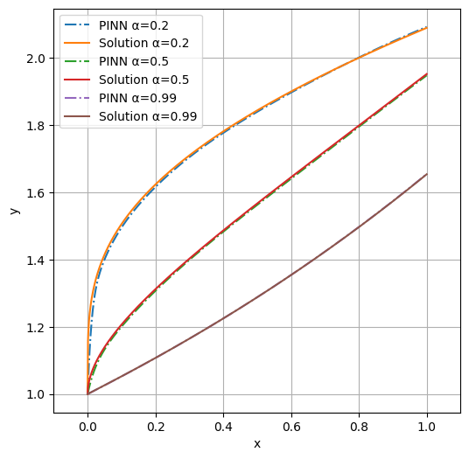
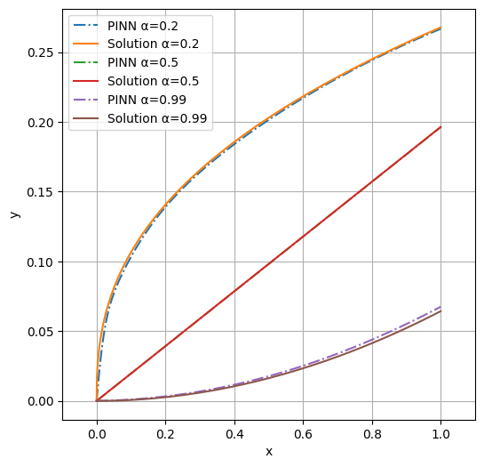
Решения тестовых задач на PINN
Линейная задача
Нелинейная задача
Слоёв: 2
Нейронов: 5
Слоёв: 1
Нейронов: 80

Slide 7


Зависимость ошибки от глубины нейронной сети
Линейная задача
Нелинейная задача
$$α=0.1$$
$$α=0.9$$
*MAE (mean absolute error) – средняя абсолютная ошибка

Slide 8


Зависимость ошибки от ширины нейронной сети
Линейная задача
Нелинейная задача
$$α=0.1$$
$$α=0.9$$

Slide 9


Зависимость ошибки от размерности N
Линейная задача
Нелинейная задача
$$α=0.1$$
$$α=0.9$$
Слоёв: 2
Нейронов: 5
Слоёв: 1
Нейронов: 80

Slide 10
Зависимость ошибки от порядка производной
Линейная задача
Нелинейная задача
Слоёв: 2
Нейронов: 5
N=40
Слоёв: 1
Нейронов: 80
N=40

Slide 11
Зависимость ошибки от архитектуры сети
Линейная задача
Нелинейная задача

Slide 12
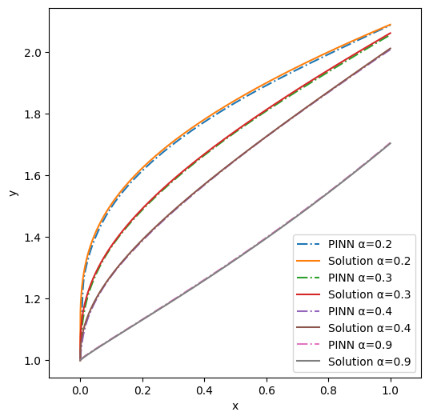
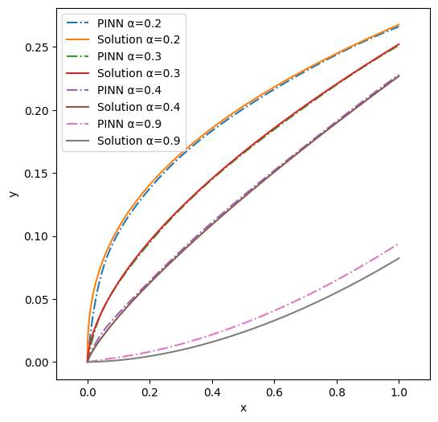

Решения тестовых задач на параметрической PINN ($α$ – параметр)
Линейная задача
Нелинейная задача
Слоёв: 4
Нейронов: 5
Слоёв: 2
Нейронов: 20

Slide 13
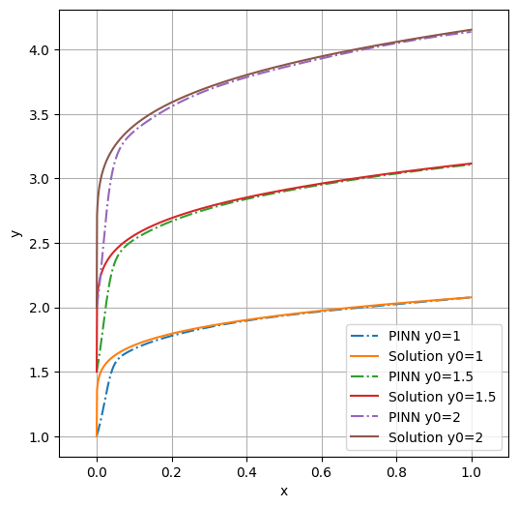
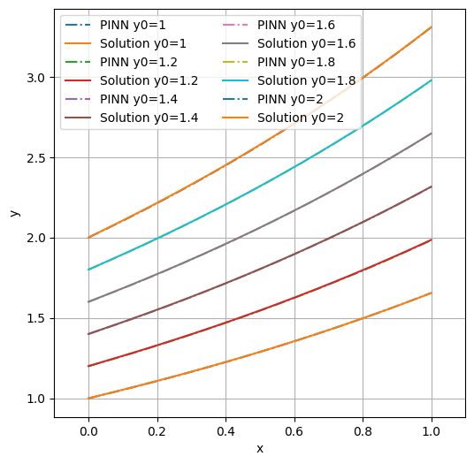



Решения тестовых задач на параметрической PINN (линейная задача, $y_{0}$ – параметр)
$$α=0.1$$
$α=0.$99
Слоёв: 4
Нейронов: 5
Слоёв: 4
Нейронов: 5

Slide 14
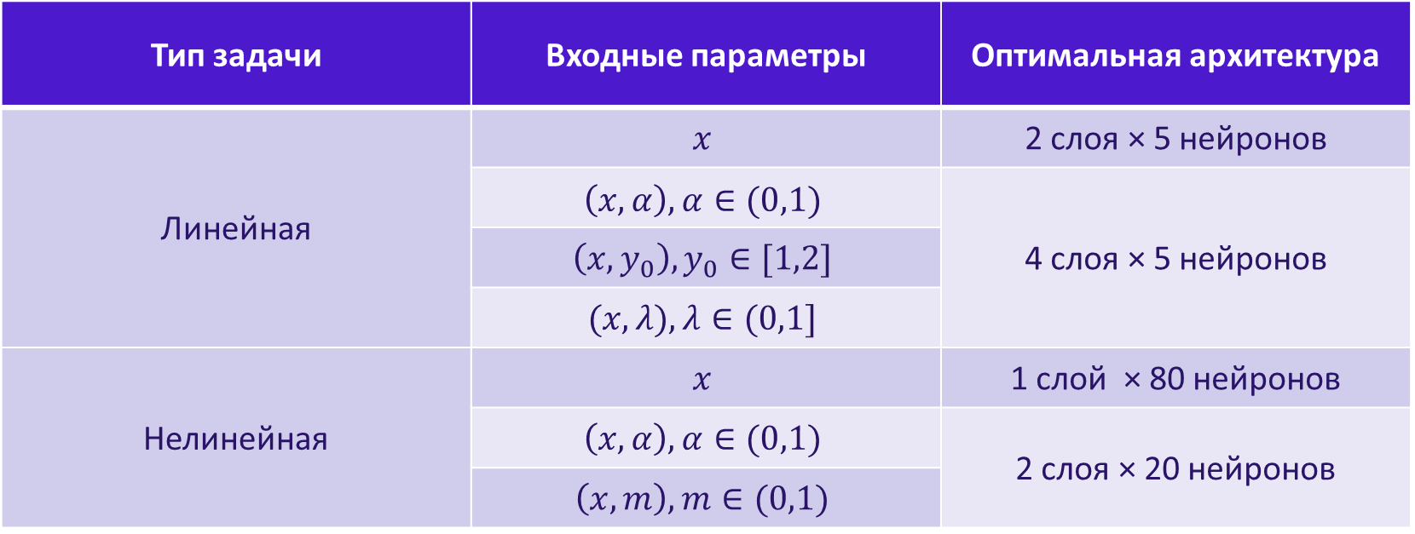
Заключение
Показана применимость физико-информированных нейронных сетей к решению задачи Коши для обыкновенного дробно-дифференциального уравнения.
Была построена модель физико-информированной нейронной сети решения линейной и нелинейной задач Коши для обыкновенных ДДУ.
Для каждой модели определена оптимальная архитектура:
Тип задачи | Входные параметры | Оптимальная архитектура
Линейная | $$x$$ | 2 слоя × 5 нейронов
 | $$\left(x,α\right), α∈(0,1)$$ | 4 слоя × 5 нейронов
 | $$\left(x,y_{0}\right),y_{0}∈[1,2]$$ | 4 слоя × 5 нейронов
 | $$(x,λ), λ∈(0,1]$$ | 4 слоя × 5 нейронов
Нелинейная | $$x$$ | 1 слой × 80 нейронов
 | $$\left(x,α\right), α∈(0,1)$$ | 2 слоя × 20 нейронов
 | $$\left(x,m\right), m∈(0,1)$$

Slide 15
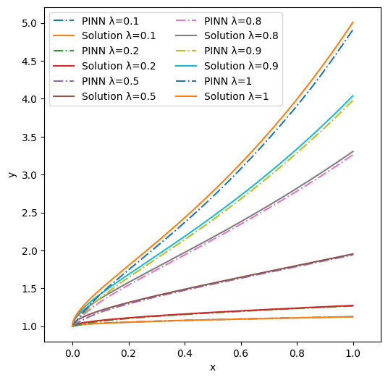


Решения тестовых задач на параметрической PINN (линейная задача, $λ$ – параметр)
$$α=0.5$$
Слоёв: 4
Нейронов: 5

Slide 16
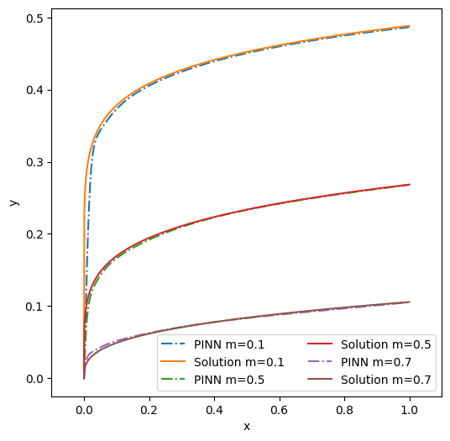


Решения тестовых задач на параметрической PINN (нелинейная задача, $m$ – параметр)
$$α=0.1$$
Слоёв: 2
Нейронов: 20

Slide 17
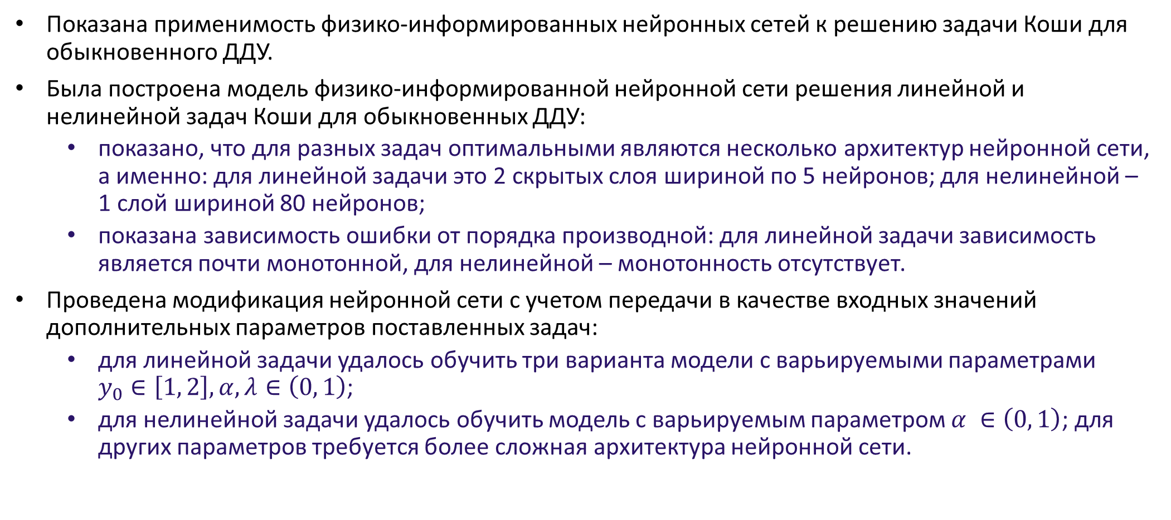
Заключение
Показана применимость физико-информированных нейронных сетей к решению задачи Коши для обыкновенного ДДУ.
Была построена модель физико-информированной нейронной сети решения линейной и нелинейной задач Коши для обыкновенных ДДУ:
показано, что для разных задач оптимальными являются несколько архитектур нейронной сети, а именно: для линейной задачи это 2 скрытых слоя шириной по 5 нейронов; для нелинейной – 1 слой шириной 80 нейронов;
показана зависимость ошибки от порядка производной: для линейной задачи зависимость является почти монотонной, для нелинейной – монотонность отсутствует.
Проведена модификация нейронной сети с учетом передачи в качестве входных значений дополнительных параметров поставленных задач:
для линейной задачи удалось обучить три варианта модели с варьируемыми параметрами $y_{0}∈\left[1, 2\right], α,λ∈\left(0, 1\right)$;
для нелинейной задачи удалось обучить модель с варьируемым параметром $α ∈\left(0, 1\right)$; для других параметров требуется более сложная архитектура нейронной сети.

